Slide 1
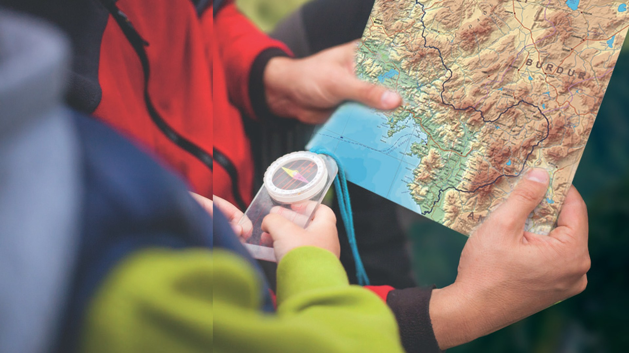
9. SINIF COĞRAFYA · 2. ÜNİTE
MEKÂNSAL BİLGİ TEKNOLOJİLERİ
2.1. Harita Okuryazarlığı · 10 ders saati · 4-8. haftalar
2026-2027 Eğitim ve Öğretim Yılı
Görsel: 9. Sınıf Coğrafya Ders Kitabı, s. 32-33 (ünite açılışı)
Notes:
AMAÇ: Üniteyi tanıtmak; kapak fotoğrafıyla haritanın 'nerede?' sorusuna verdiği cevaba ilk bakışı açmak.
SÜRE: Ünite açılışı aşamasında (4. hafta, ilk 3 dk) — 1-6. slaytlar.
NASIL: Fotoğrafı 20 saniye inceletin: 'Bu kişiler yolunu nasıl buluyor? Ellerinde hangi araçlar var?' Cevapları tahtanın köşesine yazın; 8. haftada uydu, GPS ve CBS ile karşılaştıracağız.
BEKLENEN CEVAP: Kâğıt bir harita (yer şekillerini renklerle gösteren fiziki harita; üzerinde il adları okunuyor) ve pusula. Harita yeri ve yolu, pusula yönü gösterir; ikisi birlikte 'Neredeyim, nereye gidiyorum?' sorusuna cevap verir.
KAYNAK: Ders kitabı s. 32-33 ünite açılış görseli (kitapta fotoğrafın yeri yazılmaz).
NOT: Bu sunum yalnız okul içi ders kullanımı içindir: harita ve fotoğraflar MEB ders kitabındandır; dosya okul dışında paylaşılmaz, internete konmaz.

Slide 2
Bu ünitede neler öğreneceğiz?
2. ÜNİTE
4-6. haftalar · Kitap s. 34-58
7. hafta · Kitap s. 59-65
8. hafta · Kitap s. 66-73
2.1.1. Mekânın Sembolik Dili: Harita
2.1.2. Türkiye’nin Coğrafi Konumu
2.1.3. Mekânsal Bilgi Teknolojilerinin Bileşenleri
COĞ.9.2.1
COĞ.9.2.2
COĞ.9.2.3
Harita uygulamaları yapabilme
Türkiye'nin konum özelliklerini algılayabilme
Mekânsal bilgi teknolojilerini oluşturan bileşenleri çözümleyebilme
Kitap: …harita bileşenlerinden yararlanılarak çeşitli uygulamaların yapılabilmesi; koordinat sistemi hakkında bilgi edinilebilmesi…
Kitap: …Türkiye’nin coğrafi konum özelliklerinin açıklanabilmesi…
Kitap: …mekânsal bilgi teknolojilerine ait bileşenlerin çözümlenebilmesi…
9. Sınıf Coğrafya · 2. Ünite: Mekânsal Bilgi Teknolojileri
Kitap s. 32
2 / 226
Notes:
AMAÇ: Ünitenin üç öğrenme çıktısını ve hangi haftalarda işleneceğini göstermek.
NASIL: Kartları soldan sağa okuyun; her kartın altındaki italik cümle kitabın ünite açılışındaki amaç cümlesidir. 'Bu ünitenin sonunda kendi turizm haritanızı üreteceksiniz' diyerek performans görevini önceden duyurun (6. haftada verilir).
KAYNAK: Program (2026): COĞ.9.2.1-9.2.3; kitap s. 32 'Bu ünitede … amaçlanmaktadır.'

Slide 3
Ünitede sizden beklenenler
2. ÜNİTE
1
2
3
4
Etkinlikleri yaparak etkinliklerdeki kontrol listesi, öz ve grup değerlendirme formlarını doldurmanız
Açık uçlu soruları cevaplamanız
Üniteyle ilgili performans görevini yerine getirmeniz
Ünite sonundaki ölçme ve değerlendirme sorularını cevaplamanız
4-8. hafta · s. 57-58
her hafta · uygulamalar
6-8. hafta · s. 58
8. hafta · s. 71-73
…beklenmektedir. (Ders kitabı, ünite açılışı; 4. kart ünite sonundaki ölçme sayfasıdır.)
9. Sınıf Coğrafya · 2. Ünite: Mekânsal Bilgi Teknolojileri
Kitap s. 32
3 / 226
Notes:
AMAÇ: Ünitede kullanılacak ölçme araçlarını öğrencinin diliyle duyurmak.
NASIL: Dört kartı kısaca tanıtın; hangisinin hangi hafta yapılacağını alttaki çiplerden gösterin. Kontrol listesi, grup değerlendirme formu ve analitik dereceli puanlama anahtarı kitaptaki karekodlardadır; çıktıları öğretmen getirir (öğrenci telefonu kullanılmaz). Ünite sonunda 7 ölçme sorusu vardır (s. 71-73).
KAYNAK: Kitap s. 32: 'Ünitede sizden … beklenmektedir.' Program, Öğrenme Kanıtları.

Slide 4
Anahtar kavramlar
2. ÜNİTE
Harita
harita
ölçek
projeksiyon
izohips
koordinat sistemi
Zaman
yerel saat
ulusal saat
saat dilimleri
Konum
mekân
mutlak konum
göreceli konum
jeopolitik
Teknoloji
mekânsal bilgi teknolojileri
coğrafi bilgi sistemleri (CBS)
uzaktan algılama
mekânsal veri
9. Sınıf Coğrafya · 2. Ünite: Mekânsal Bilgi Teknolojileri
Kitap s. 33
4 / 226
Notes:
AMAÇ: Ünitenin on altı anahtar kavramını dört grupta göstermek.
NASIL: Kavramları sesli okutun; 'Hangilerini ortaokulda duydunuz?' sorusuyla ön bilgiyi yoklayın (programın temel kabulü: paralel ve meridyen, haritanın temel unsurları, bazı tematik haritalar, dijital küre, uydu ve dijital harita bilinir). Gruplama sunum içindir; kavram listesi kitapla aynıdır.
KAYNAK: Kitap s. 33 Anahtar Kavramlar (program listesiyle aynı).

Slide 5
4. HAFTA
Mekânın Aynası Haritalar I: Harita, Türler ve Koordinatlar
4
5-9 Ekim 2026 · 2 ders saati · Kitap s. 34-38
ÖĞRENME ÇIKTISI · COĞ.9.2.1
Harita uygulamaları yapabilme
Süreç bileşenleri
a) Haritaya ait bileşenlerden yararlanarak haritaları okur.
b) Haritaya ait bileşenlerden yararlanarak haritadaki olay, olgu ve mekânlar arası ilişkileri çözümler.
9. Sınıf Coğrafya · 2. Ünite: Mekânsal Bilgi Teknolojileri
5 / 226
Notes:
AMAÇ: Haftanın öğrenme çıktısını ve süreç bileşenlerini tanıtmak.
SÜRE: 80 dakikalık akış (ders planı, 4. hafta): ünite açılışı 3 · ertelenen sunumlar 4 · Başlarken: ön değerlendirme 9 · Konuya Başlarken (köprü kurma), harita, şartlar ve elemanlar 12 · harita türleri 8 · geçiş 4 (40. dk) · koordinat sistemi 12 · Rota Oluşturuyorum 14 · paylaşım 6 · toparlama 8.
NASIL: Çıktıyı öğrencinin diliyle söyleyin: 'Bu hafta bir haritayı nasıl okuyacağımızı ve bir yerin konumunu enlem-boylamla nasıl bulacağımızı öğreneceğiz.'
KAYNAK: Program (2026) COĞ.9.2.1 a-b; ders planı 4. hafta; kitap 2.1.1 (s. 34-38).

Slide 6
Bugün neler yapacağız?
4. HAFTA
1
2
3
4
5
Başlarken
Konuya başlarken
Harita nedir?
Harita türleri
Koordinatlar
Haritaya ihtiyaç ve Irma kasırgası (not amaçlı değil)
Güvercinden uyduya; ekranlardaki haritalar
Şartlar ve elemanlar
Genel mi, tematik mi?
Enlem, boylam ve rota
9. Sınıf Coğrafya · 2. Ünite: Mekânsal Bilgi Teknolojileri
6 / 226
Notes:
AMAÇ: Dersin yol haritasını göstermek (30 sn).
NASIL: Her istasyonu bir cümleyle söyleyin; 4. istasyondan sonra dersin ilk yarısı biter. Başlarken bu ünitede ön değerlendirmedir: not verilmez, nereden başlayacağımızı görmek içindir.

Slide 7
1. ünitenin gazete haberleri
PAYLAŞIM · 4 dk
SÖZCÜ · 1 dk
DİNLEYİCİ
ZAMAN SORUMLUSU
• Haberimizin başlığı
• Coğrafyanın önemine ilişkin yargımız
• Bir övgü: Ne güzeldi?
• Bir soru: Ne merak ettim?
• 50. saniyede işaret
• 60. saniyede söz biter
9. Sınıf Coğrafya · 2. Ünite: Mekânsal Bilgi Teknolojileri
7 / 226
Notes:
AMAÇ: 3. haftada sunamayan dört grubun gazete haberini dinlemek (1. ünite performans görevi).
SÜRE: 4 dk (esnek aşama: zaman daralırsa atlanır, puanlama ürün üzerinden tamamlanır).
NASIL: Dört sözcüye birer dakika; zaman sorumlusu süreyi tutar. Dinleyiciler bir övgü ya da bir soru notu yazar. 1. ünite anahtarının 'sunu' ölçütü için not alın.
KAYNAK: Ders planı 4. hafta 2. aşama; 1. ünite performans görevi (kitap s. 28).

Slide 8
Başlarken 1: haritaya nerede ihtiyaç duyarız?
BAŞLARKEN
1. Aşağıda verilen örnekten yola çıkarak haritaya ihtiyaç duyulan farklı alanlara örnekler veriniz. Verdiğiniz örneklerden hangilerinin dijital yöntemlerle karşılandığına dair görüşlerinizi ilgili tabloya yazınız.
Örnek olay | Görüşler
Bir pilotun uçuş rotasını oluşturması. | Dijital teknolojiyle karşılanabilir.
9. Sınıf Coğrafya · 2. Ünite: Mekânsal Bilgi Teknolojileri
Kitap s. 34
8 / 226
Notes:
AMAÇ: Ön değerlendirme (not amaçlı değil): günlük hayatta harita ihtiyacı ve bunun dijital karşılığı.
SÜRE: Başlarken 9 dk: 1. bölüm 2 dk · 2. bölüm (Irma) 5 dk · c şıkkı ve toplama 2 dk.
NASIL: Kitapta s. 34'ü açtırın: 'Sınav değil, nereden başlayacağımızı görmek için.' Örnek satırı okuyun; öğrenciler kitaptaki tabloya en az üç örnek olay yazar, 'Görüşler' sütununa dijital teknolojiyle karşılanıp karşılanmadığını not eder. Kalemler bırakılınca izleyen örnek cevap slaytı açılır. Sonuç, sınıf özeti olarak zümre dosyasına gider.
KAYNAK: Kitap s. 34 BAŞLARKEN 1 (yönerge ve örnek satır birebir). Program 'Ön Değerlendirme Süreci': 'Günlük hayatta haritalara hangi alanlarda ve ne kadar ihtiyaç duyulduğu ile ilgili bir liste oluşturulabilir.' · 'Tematik haritalar üzerinde öğrencilere haritanın temel unsurları, paralel ve meridyenden oluşan koordinat sistemi vb. konulara yönelik uygulamalar yaptırılarak onların harita becerisiyle ilgili ön bilgileri belirlenebilir.' Kitabın Başlarken'i (s. 34) bu iki öneriyi karşılar.

Slide 9
Başlarken 1 — örnek cevap
ÖRNEK CEVAP
Örnek olay | Görüşler (dijital olarak nasıl karşılanır?)
Afetlerde tahliye ve arama kurtarma rotası | Uydu görüntüleri, coğrafi bilgi sistemleri, GPS
Kuryenin şehirde en kısa rotayı bulması | Canlı trafik gösteren navigasyon uygulaması
Yeni yerleşim, yol ve altyapı planlaması | CBS'de katmanlı mekânsal analiz
Gemilerin güvenli rotası, fırtına takibi | Elektronik seyir haritası, meteoroloji uyduları
Orman yangınının yayılışını izleme | Uzaktan algılama ve CBS analizleri
Derste yer şekillerini inceleme | Dijital atlas ve sanal küre (HGM Küre)
9. Sınıf Coğrafya · 2. Ünite: Mekânsal Bilgi Teknolojileri
Kitap s. 34
9 / 226
Notes:
AMAÇ: 1. bölümün örnek cevapları (OGM Materyal etkileşimli kitap s. 34 'olası cevaplar').
NASIL: Yazma bitince, kalemler bırakılmışken gösterin; ön değerlendirme not amaçlı değildir, kitaptaki cevaplar değiştirilmez. Öğrencinin kendi gerekçeli örneği doğrudur; satırlar örnektir. Sonra 2. bölüme (Irma kasırgası) geçin.
KAYNAK: OGM Materyal etkileşimli kitap s. 34 BAŞLARKEN 1. bölüm 'Olası Cevaplar'; kitap s. 34.

Slide 10
Başlarken 2: Irma kasırgası (Eylül 2017)
BAŞLARKEN
2. Aşağıda Irma kasırgasına (Eylül 2017) ait bilgilerin yer aldığı tablo ile kasırganın görüldüğü bölgenin haritası verilmiştir. Tablo ve haritadan yararlanarak soruları cevaplayınız.
Gün | Paralel | Meridyen | Kategori
31 Ağustos | 16°K | 31°B | -
1 Eylül | 17°K | 34°B | 3
2 Eylül | 18°K | 38°B | 3
3 Eylül | 18°K | 44°B | 2
4 Eylül | 17°K | 49°B | 3
5 Eylül | 16°K | 54°B | 4
6 Eylül | 17°K | 59°B | 5
Gün | Paralel | Meridyen | Kategori
7 Eylül | 18°K | 65°B | 5
8 Eylül | 20°K | 71°B | 5
9 Eylül | 22°K | 76°B | 4
10 Eylül | 23°K | 80°B | 3
11 Eylül | 26°K | 81°B | 2
12 Eylül | 31°K | 84°B | -
13 Eylül | 35°K | 88°B | -
Tablo: Irma Kasırgasının Etkili Olduğu Gün, Konum ve Kategoriler · K: kuzey · B: batı · “-”: kasırga kategorisine girmeyen evre · pembe: 4 ve 5. kategori
9. Sınıf Coğrafya · 2. Ünite: Mekânsal Bilgi Teknolojileri
Kitap s. 34
10 / 226
Notes:
AMAÇ: Tematik bir harita üzerinde koordinat okuma ve lejant kullanma becerisini yoklamak (not amaçlı değil).
NASIL: Tabloyu birlikte okuyun: her satırda bir gün, kasırganın o gün bulunduğu paralel (°K, Ekvator'un kuzeyi) ve meridyen (°B, başlangıç meridyeninin batısı) ile kategorisi var. 'Kategori' kasırganın şiddetidir; '-' kasırga kategorisine girmeyen evredir. İlk iki satır kitaptaki haritada örnek olarak işaretlenmiştir.
BEKLENEN CEVAP: Kasırga 31 Ağustos'ta 16° kuzey paraleli ile 31° batı meridyeninin kesiştiği yerde, 13 Eylül'de 35° K – 88° B'dedir; en güçlü (5. kategori) olduğu günler 6-8 Eylül'dür.
KAYNAK: Kitap s. 34 BAŞLARKEN 2 (yönerge ve 'Tablo: Irma Kasırgasının Etkili Olduğu Gün, Konum ve Kategoriler' birebir). Tablo bir günde tek konum verir; kasırga gün içinde de yer ve şiddet değiştirebilir — soru gelirse böyle açıklayın.
NOT: Program 'Ön Değerlendirme Süreci': 'Günlük hayatta haritalara hangi alanlarda ve ne kadar ihtiyaç duyulduğu ile ilgili bir liste oluşturulabilir.' · 'Tematik haritalar üzerinde öğrencilere haritanın temel unsurları, paralel ve meridyenden oluşan koordinat sistemi vb. konulara yönelik uygulamalar yaptırılarak onların harita becerisiyle ilgili ön bilgileri belirlenebilir.' Kitabın Başlarken'i (s. 34) bu iki öneriyi karşılar.

Slide 11
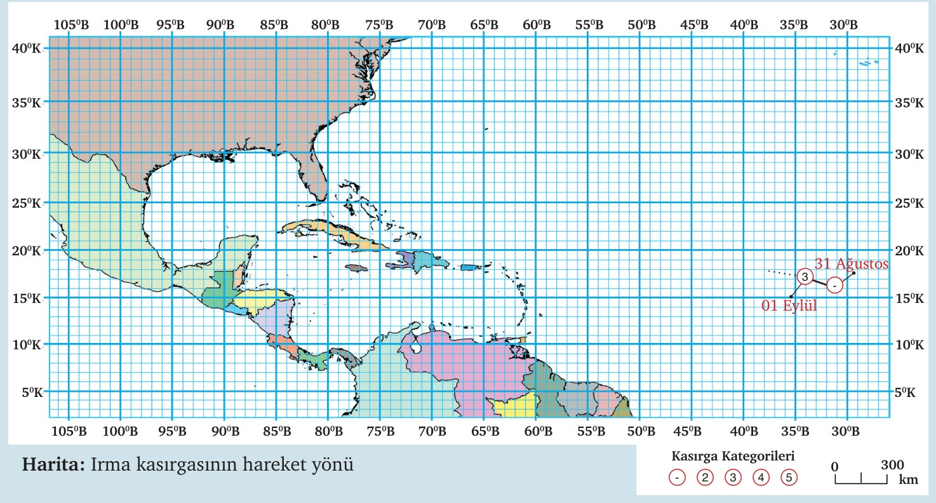
Başlarken 2: kasırganın yolunu çizelim
BAŞLARKEN · 5 dk
Buna göre
a) Kasırganın günler bazında görüldüğü koordinatları lejantı kullanarak harita üzerine örnekteki gibi işaretleyiniz.
b) İşaretli yerleri birleştirerek kasırganın hareket yönünü oluşturunuz.
c) Kasırgalar etkilerine göre kategorilere ayrılır. 4 ve 5. kategorideki kasırgalar etkili olduğu yerlerde doğal ve beşerî çevreye ciddi zararlar verebilir. Buna göre söz konusu kasırganın en etkili olduğu ülkeleri atlaslarınızdan veya dijital haritalardan yararlanarak harita üzerine yazınız.
Kitabındaki haritaya işaretle: önce paralel (yatay), sonra meridyen (dikey) — ince çizgiler 1°.
9. Sınıf Coğrafya · 2. Ünite: Mekânsal Bilgi Teknolojileri
Kitap s. 34
11 / 226
Notes:
AMAÇ: Koordinatları lejantla haritaya işlemek ve noktaları birleştirerek hareket yönünü bulmak.
SÜRE: a ve b: 5 dk (bireysel, kitap üzerinde) · c: izleyen cevap slaytından sonra 2 dk, tüm sınıf.
NASIL: Öğrenciler kitaptaki haritaya işaretler: önce paraleli (yatay çizgi), sonra meridyeni (dikey çizgi) bulur; kesişim noktasına o günün kategorisini lejanttaki gibi daire içinde yazar. İnce çizgiler 1°, kalın çizgiler 5° aralıklıdır. Dolaşırken yalnız 'önce paralel, sonra meridyen' ipucunu verin — bu bir ön değerlendirmedir. Süre bitince noktaları birleştirmeyen öğrenciler de cevap slaytına bakar; c şıkkı atlas/duvar haritasıyla tüm sınıfça yapılır.
KAYNAK: Kitap s. 34 (harita, a-c soruları birebir). Harita ders kitabındandır.

Slide 12
Başlarken 2 — örnek cevap (a, b)
ÖRNEK CEVAP
a · Lejant
Daire içinde o günün kategorisi; dolu daire: 4 ve 5.
b · Ok: bir sonraki güne, hareket yönü.
b · Hareket yönü
Doğudan batıya (Atlas Okyanusu) → Karayipler'in kuzeyinde batı-kuzeybatıya → 11 Eylül'den sonra kuzeye.
13 Eylül
-
12 Eylül
-
11 Eylül
2
3
4
8 Eylül
10 Eylül
2 Eylül
5
6 Eylül
4 Eylül
9 Eylül
5
5
3
2
3
3
7 Eylül
4
3 Eylül
-
5 Eylül
9. Sınıf Coğrafya · 2. Ünite: Mekânsal Bilgi Teknolojileri
Kitap s. 34
12 / 226
Notes:
AMAÇ: a ve b şıklarının örnek cevabı: noktalar kitabın haritasında, kitabın lejantıyla.
NASIL: Öğrenciler kendi işaretlerini karşılaştırır. İki noktayı birlikte sınayın: '7 Eylül — 18° kuzey, 65° batı: 65 ile 70 arasındaki kalın çizgilerin hangisine yakın?' Yön: önce Atlas Okyanusu'nu doğudan batıya geçer, Karayipler'in kuzeyinde batı-kuzeybatıya ilerler, Florida'dan sonra kuzeye döner. Koordinatları okuyamayan öğrencileri not edin (5. haftanın grup listesi ve destekleme sütunu).
BEKLENEN CEVAP: a) 14 nokta, her biri o günün kategorisiyle (kırmızı dolu: 4 ve 5. kategori). b) Hareket yönü: doğudan batıya (31 Ağustos-7 Eylül, 16°-18° K boyunca), sonra batı-kuzeybatıya (8-10 Eylül), 11 Eylül'den sonra kuzeye.
KAYNAK: Kitap s. 34 tablo ve harita. Noktalar kitabın tablosundaki koordinatlardır; haritaya kitabın ızgarasıyla yerleştirildi (kitabın örnek iki noktasıyla 1,5 pt içinde).

Slide 13
Başlarken 2 — örnek cevap (c)
ÖRNEK CEVAP
c · En etkili olduğu ülkeler (kırmızı yol: 4-5. kategori)
1 Antigua ve Barbuda
2 Porto Riko (ABD'ye bağlı)
3 Dominik Cumhuriyeti
4 Haiti
5 Küba
6 Bahamalar
-
-
6
2
3
4
5
5
5
5
3
2
3
3
4
3
2
4
-
1
9. Sınıf Coğrafya · 2. Ünite: Mekânsal Bilgi Teknolojileri
Kitap s. 34
13 / 226
Notes:
AMAÇ: c şıkkının örnek cevabı: 4 ve 5. kategorideki konumların (5-9 Eylül) ve bu konumları birleştiren yolun yakınındaki ülkeler.
SÜRE: 2 dk: atlas ya da dünya siyasi duvar haritasında tüm sınıfça.
NASIL: Kırmızı yol 4 ve 5. kategori günleridir. 'Bu yol hangi adaların üzerinden ya da yakınından geçiyor?' Atlasla bulunan ülke adları kitaptaki haritaya yazılır. Kitap ülke adı vermez; liste atlasla eşlenmiş örnek cevaptır. 5 Eylül noktası açık okyanustadır.
BEKLENEN CEVAP: Antigua ve Barbuda; Porto Riko (ABD'ye bağlı); Dominik Cumhuriyeti ve Haiti (Hispanyola Adası'nın kuzeyi); Küba ve Bahamalar. Yolun yakınındaki küçük adalar (Virjin Adaları, Turks ve Caicos Adaları) da kabul edilir. 10-11 Eylül'deki 3 ve 2. kategori konumları Florida'dadır (ABD).
KAYNAK: Kitap s. 34 (tablo, harita, c şıkkı). Ülkeler kitabın koordinatlarının atlasla eşlenmesiyle bulundu (Antigua ve Barbuda ≈17° K–62° B, Porto Riko ≈18° K–66° B, Hispanyola ≈19° K–70-74° B, Küba'nın kuzey kıyısı ≈22° K–78° B, Bahamalar ≈21-27° K–73-79° B).

Slide 14
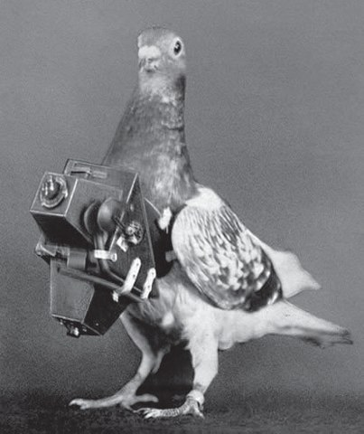
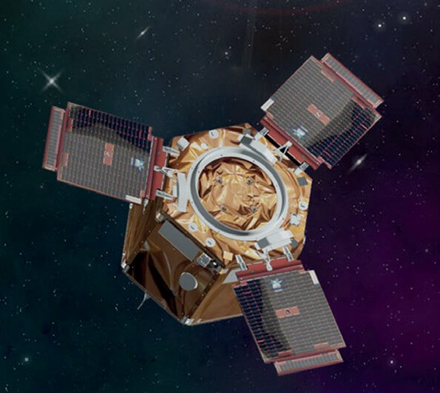
Konuya başlarken: güvercinden uyduya
KONUYA BAŞLARKEN
Harita üretmede 1900’lü yılların başlarında güvercinlere takılan kameralar kullanılmış; daha sonra balon, zeplin ve uçaklardan çekilen hava fotoğraflarından yararlanılmıştır.
Haritalar, günümüzde genellikle uydulardan alınan görüntülerden üretilmektedir.
Hava fotoğrafı çekmesi için kamera takılan güvercin (1903)
Göktürk-2 uydusu
1. Tarih boyunca haritaya neden ihtiyaç duyulmuştur? (evde)
2. Günlük hayatta cep telefonu, tablet ve bilgisayar gibi cihazlarda haritaların kullanıldığı uygulamalara örnekler vererek bu uygulamaların kullanım amaçlarını ilgili tabloya yazınız.
9. Sınıf Coğrafya · 2. Ünite: Mekânsal Bilgi Teknolojileri
Kitap s. 35
14 / 226
Notes:
AMAÇ: Harita üretiminde gözlem araçlarının değişimini fark ettirmek; günlük hayattaki dijital haritalara köprü kurmak.
SÜRE: Konuya Başlarken 4 dk (1. soru evde, 2. soru sınıfta tabloyla).
NASIL: Metni okutun; iki fotoğrafı karşılaştırın: 'Güvercinin taşıdığı kameradan uyduya ne değişti?' 1. soru evde deftere üç maddeyle yazılır (ev çalışması); 2. soru izleyen slaytta kitaptaki tabloyla yapılır.
KAYNAK: Kitap s. 35 KONUYA BAŞLARKEN (metin, fotoğraf adları ve sorular birebir); ders planı 4. hafta 4. aşama.

Slide 15
Konuya başlarken 2: ekranlardaki haritalar
KÖPRÜ KURMA
2. Günlük hayatta cep telefonu, tablet ve bilgisayar gibi cihazlarda haritaların kullanıldığı uygulamalara örnekler vererek bu uygulamaların kullanım amaçlarını ilgili tabloya yazınız.
Örnek uygulama | Kullanım amaçları
AFAD Acil | Acil durumlarda ekiplere ulaşılması
9. Sınıf Coğrafya · 2. Ünite: Mekânsal Bilgi Teknolojileri
Kitap s. 35
15 / 226
Notes:
AMAÇ: Programın Köprü Kurma sorusu (kitapta Konuya Başlarken 2. soru): günlük hayattaki dijital haritaları ve kullanım amaçlarını görünür kılmak.
NASIL: Kitaptaki örnek satırı okuyun (AFAD Acil). İkililer 2 dakikada kitaptaki tabloya iki-üç uygulama yazar; isim kartıyla 4-5 öğrenciden görüş alın, tahtaya 'uygulama → amaç' olarak yazın. Derste telefon kullanılmaz; öğrenciler bildikleri uygulamaları anlatır.
KAYNAK: Kitap s. 35 KONUYA BAŞLARKEN 2 (soru ve örnek satır birebir). Program 'Köprü Kurma': 'Cep telefonu, bilgisayar veya tabletlerde haritalarla ilgili ne tür uygulamalar bulunmaktadır?'

Slide 16
Konuya başlarken — örnek cevap
ÖRNEK CEVAP
Örnek uygulama | Kullanım amaçları
AFAD Acil (kitap) | Acil durumlarda ekiplere ulaşılması
Navigasyon ve yol tarifi | En uygun rotayı bulmak, konum aramak, canlı trafiği izlemek
Hava durumu (MGM) | Sıcaklık, yağış ve bulut hareketlerini harita üzerinde izlemek
e-Devlet parsel sorgu (TKGM) | Arsa ve arazi sınırlarını uydu görüntüsü üzerinde incelemek
Deprem bilgi sistemleri (Kandilli, AFAD) | Depremin merkez üssünü, büyüklüğünü, derinliğini görmek
1 · Neden harita? (evde yazılacak)
Çevreyi tanımak ve gözlemleri kaydetmek, yön ve konum bulmak, ticaret ve askerî yolları planlamak, kaynakların yerini ve sınırları göstermek, bilgiyi sonraki kuşaklara aktarmak.
9. Sınıf Coğrafya · 2. Ünite: Mekânsal Bilgi Teknolojileri
Kitap s. 35
16 / 226
Notes:
AMAÇ: Konuya Başlarken sorularının örnek cevapları (OGM Materyal 'Konuya Başlarken' ile paralel).
NASIL: 2. soruda öğrencilerin saydığı uygulamaları tabloyla karşılaştırın; uygulama adları örnektir, başka bir uygulamayı doğru amaçla söylemek de doğrudur. 1. sorunun cevabını 5. haftanın girişinde ev çalışması kontrolünde gösterin.
BEKLENEN CEVAP: 2) AFAD Acil (kitaptaki örnek) · navigasyon/yol tarifi · hava durumu (MGM) · e-Devlet parsel sorgu (TKGM) · deprem bilgi sistemleri (Kandilli, AFAD). 1) Çevreyi tanımak, gözlemleri kaydetmek, yön ve konum bulmak, ticaret ve askerî yolları planlamak, kaynakları ve sınırları göstermek, bilgiyi sonraki kuşaklara aktarmak (OGM).
KAYNAK: Kitap s. 35; OGM Materyal etkileşimli kitap s. 35 'Konuya Başlarken' örnek cevapları.

Slide 17
Haritalar nasıl ortaya çıktı?
HARİTA
İnsan, var olduğundan beri yaşadığı yeri konumlandırmaya ve çevresinde gördüklerini bir bütün olarak algılamaya çalışmıştır.
MEKÂN
Doğal ve beşerî unsurların birleşimidir.
“Nasıl bir yer?”, “Bu yer nerede?” sorularına cevap verir.
Mekâna ait bilgileri düzenleyerek bunların kolaylıkla gösterilebilmesi için çizim yöntemini kullanmıştır.
Genellikle coğrafi betimlemeleri içeren bu çizimler, zamanla haritaları ortaya çıkarmıştır.
9. Sınıf Coğrafya · 2. Ünite: Mekânsal Bilgi Teknolojileri
Kitap s. 35
17 / 226
Notes:
AMAÇ: Haritanın doğuşunu ve 'mekân' kavramını kitabın cümleleriyle açmak.
NASIL: Cümleleri sesli okutun; 'çizim yöntemi' ile 'harita' arasındaki farkı bir sonraki slayttaki tanıma bağlayın. Mekân kutusunu okulun bulunduğu yerle örnekleyin: 'Okulumuz nasıl bir yerde? Nerede?'
KAYNAK: Kitap s. 35 (giriş paragrafı ve Mekân kutusu birebir).

Slide 18
Harita nedir?
HARİTA
HARİTA
Harita, Dünya’nın veya bir başka gök cisminin (Ay, Mars vb.) tamamına veya bir bölümüne ait coğrafi unsurların bir oran dâhilinde küçültülerek kuş bakışı görünümle düzlem üzerine çizilmesidir.
küçültme
kuş bakışı
düzlem
bir oran dâhilinde → ölçek
dik açıyla, gökyüzünden bakılıyormuş gibi
kâğıt, kabartma yüzey ya da ekran
Haritada kullanım amacına göre coğrafi olay, olgu ve özellikler gösterilir.
9. Sınıf Coğrafya · 2. Ünite: Mekânsal Bilgi Teknolojileri
Kitap s. 35
18 / 226
Notes:
AMAÇ: Harita tanımını üç anahtar sözcükle kavratmak: küçültme, kuş bakışı, düzlem.
NASIL: Tanımı deftere yazdırın; altını çizecekleri üç sözcüğü sorun.
BEKLENEN CEVAP: Bir oran dâhilinde küçültülerek · kuş bakışı görünümle · düzlem üzerine.
KAYNAK: Kitap s. 35.

Slide 19
Bir çizim ne zaman harita olur?
HARİTA
1 · Kuş bakışı
2 · Ölçek
3 · Düzlem
Haritalar, kuş bakışı görünümle diğer bir ifadeyle dik açıyla gökyüzünden bakılıyormuş gibi çizilir.
Haritalarda ölçek kullanılır. Buna göre haritanın tümünde gerçek boyutlar orantılı bir şekilde küçültülür.
Haritalar düzlem üzerine çizilir. Bir yerin doğal ve beşerî unsurlarına ait bilgilerin aktarıldığı düzlem; kâğıt, kabartma yüzeyler veya ekran olabilir.
KROKİ
Ölçek kullanılmadan yapılan kabataslak çizimler kroki olarak adlandırılır. Ölçeği olmadığı için kroki üzerinde uzunluk ve alan hesaplaması yapılamaz.
9. Sınıf Coğrafya · 2. Ünite: Mekânsal Bilgi Teknolojileri
Kitap s. 35
19 / 226
Notes:
AMAÇ: Harita olma şartlarını ve kroki kavramını öğretmek.
NASIL: Üç kartı okutun; kroki kutusunda 'Krokide neden uzunluk hesaplanamaz?' diye sorun.
BEKLENEN CEVAP: Krokide ölçek yoktur; küçültme oranı bilinmediği için haritadaki uzunluk gerçek uzunluğa çevrilemez.
KAYNAK: Kitap s. 35 (harita olarak kabul edilmenin üç özelliği).

Slide 20
Harita özellikleri: hangileri doğru?
DOĞRU OLANLARI SEÇ
1
Haritada kullanım amacına göre coğrafi olay, olgu ve özellikler gösterilir.
2
Kroki üzerinde uzunluk ve alan hesaplaması yapılabilir.
3
Haritalarda ölçek kullanılır; haritanın tümünde gerçek boyutlar orantılı olarak büyütülür.
4
Haritalar, kuş bakışı görünümle diğer bir ifadeyle dik açıyla gökyüzünden bakılıyormuş gibi çizilir.
5
Haritalar düzlem üzerine çizilir.
6
Ölçek kullanılmadan yapılan kabataslak çizimler kroki olarak adlandırılır.
9. Sınıf Coğrafya · 2. Ünite: Mekânsal Bilgi Teknolojileri
Kitap s. 35
20 / 226
Notes:
AMAÇ: OGM Materyal 'Harita Özellikleri' uygulamasıyla paralel ara yoklama (birden çok doğru).
NASIL: Öğrenciler doğru bulduklarının numarasını mini kâğıda yazar ya da parmakla gösterir; sonra cevap slaytı.
BEKLENEN CEVAP: Doğru: 1, 4, 5, 6 · Yanlış: 2 (krokide ölçek yok), 3 (boyutlar küçültülür).
KAYNAK: Kitap s. 35; OGM Materyal etkileşimli kitap s. 35 'Harita Özellikleri'.

Slide 21
Harita özellikleri: hangileri doğru? — cevap
ÖRNEK CEVAP
✓
1. Haritada kullanım amacına göre coğrafi olay, olgu ve özellikler gösterilir.
✗
2. Kroki üzerinde uzunluk ve alan hesaplaması yapılabilir. → Krokide ölçek olmadığı için uzunluk ve alan hesaplanamaz.
✗
3. Haritalarda ölçek kullanılır; haritanın tümünde gerçek boyutlar orantılı olarak büyütülür. → Gerçek boyutlar küçültülür.
✓
4. Haritalar, kuş bakışı görünümle diğer bir ifadeyle dik açıyla gökyüzünden bakılıyormuş gibi çizilir.
✓
5. Haritalar düzlem üzerine çizilir.
✓
6. Ölçek kullanılmadan yapılan kabataslak çizimler kroki olarak adlandırılır.
9. Sınıf Coğrafya · 2. Ünite: Mekânsal Bilgi Teknolojileri
Kitap s. 35
21 / 226
Notes:
AMAÇ: OGM Materyal 'Harita Özellikleri' uygulamasıyla paralel ara yoklama (birden çok doğru).
NASIL: Öğrenciler doğru bulduklarının numarasını mini kâğıda yazar ya da parmakla gösterir; sonra cevap slaytı.
BEKLENEN CEVAP: Doğru: 1, 4, 5, 6 · Yanlış: 2 (krokide ölçek yok), 3 (boyutlar küçültülür).
KAYNAK: Kitap s. 35; OGM Materyal etkileşimli kitap s. 35 'Harita Özellikleri'.

Slide 22
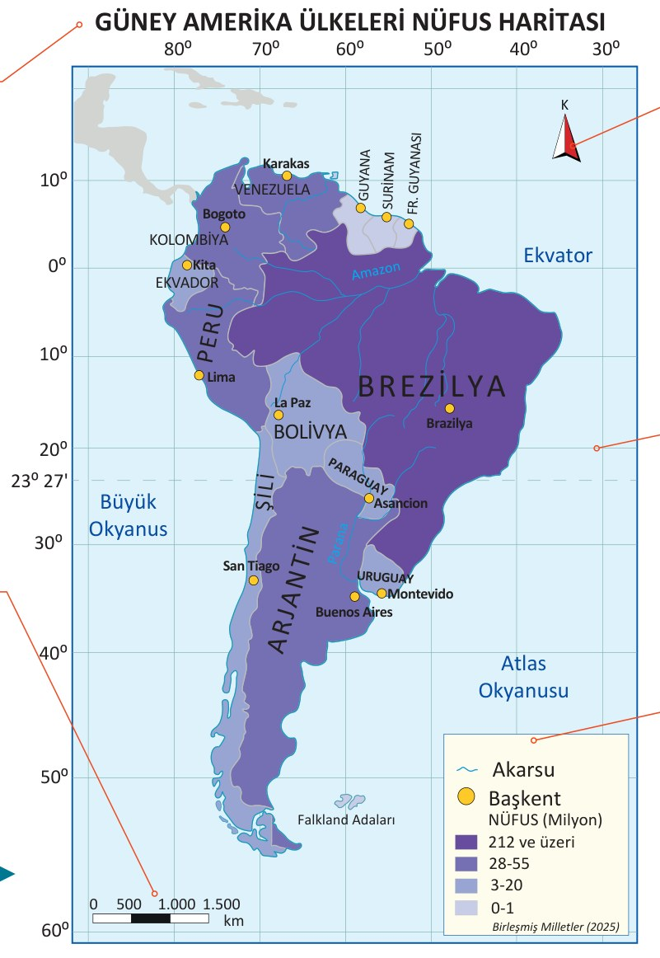
Bu haritayı okuyalım
HARİTA ELEMANLARI
1
Konuşalım
• Bu haritanın konusu ne? Nereden anladın?
• Nüfusu 212 milyon ve üzeri olan ülke hangisi, hangi renk?
• Kuzey nerede?
3
2
1-5 numaralı yerlere hangi eleman gelir?
Başlık
Ölçek
Coğrafi koordinatlar
Lejant
4
Yön oku
5
9. Sınıf Coğrafya · 2. Ünite: Mekânsal Bilgi Teknolojileri
Kitap s. 36
22 / 226
Notes:
AMAÇ: Görsel 2.1 üzerinde harita elemanlarını soru-cevapla buldurmak (OGM 'Harita Elemanları' sürükle-bırak uygulamasıyla paralel).
NASIL: Önce üç soruyu sorun (isim kartı); sonra haritadaki 1-5 numaralı yerlere hangi elemanın geldiğini sözlü eşleştirin. Öğrenciler kitaplarında aynı elemanları numaralandırır.
BEKLENEN CEVAP: Konu: Güney Amerika ülkelerinin nüfusu — başlıktan ve lejanttan. 212 milyon ve üzeri: Brezilya, en koyu mor. Kuzey: sağ üstteki yön oku (K) yukarıyı gösterir. Numaralar: 1 Başlık · 2 Coğrafi koordinatlar · 3 Yön oku · 4 Lejant · 5 Ölçek.
KAYNAK: Kitap s. 36 Görsel 2.1 (Birleşmiş Milletler 2025); OGM Materyal etkileşimli kitap s. 36 'HARİTA ELEMANLARI'; ders planı 4. hafta.
NOT: Kitabın 2026-2027 baskısındaki haritada (BM 2025 verisi) bazı başkent adları yanlış yazılmıştır: 'Kita' (Kito), 'Bogoto' (Bogota), 'San Tiago' (Santiago), 'Asancion' (Asuncion), 'Montevido' (Montevideo). Parantez içindeki yazım kitabın önceki baskısındakidir; öğrencilere doğrusunu söyleyin.

Slide 23
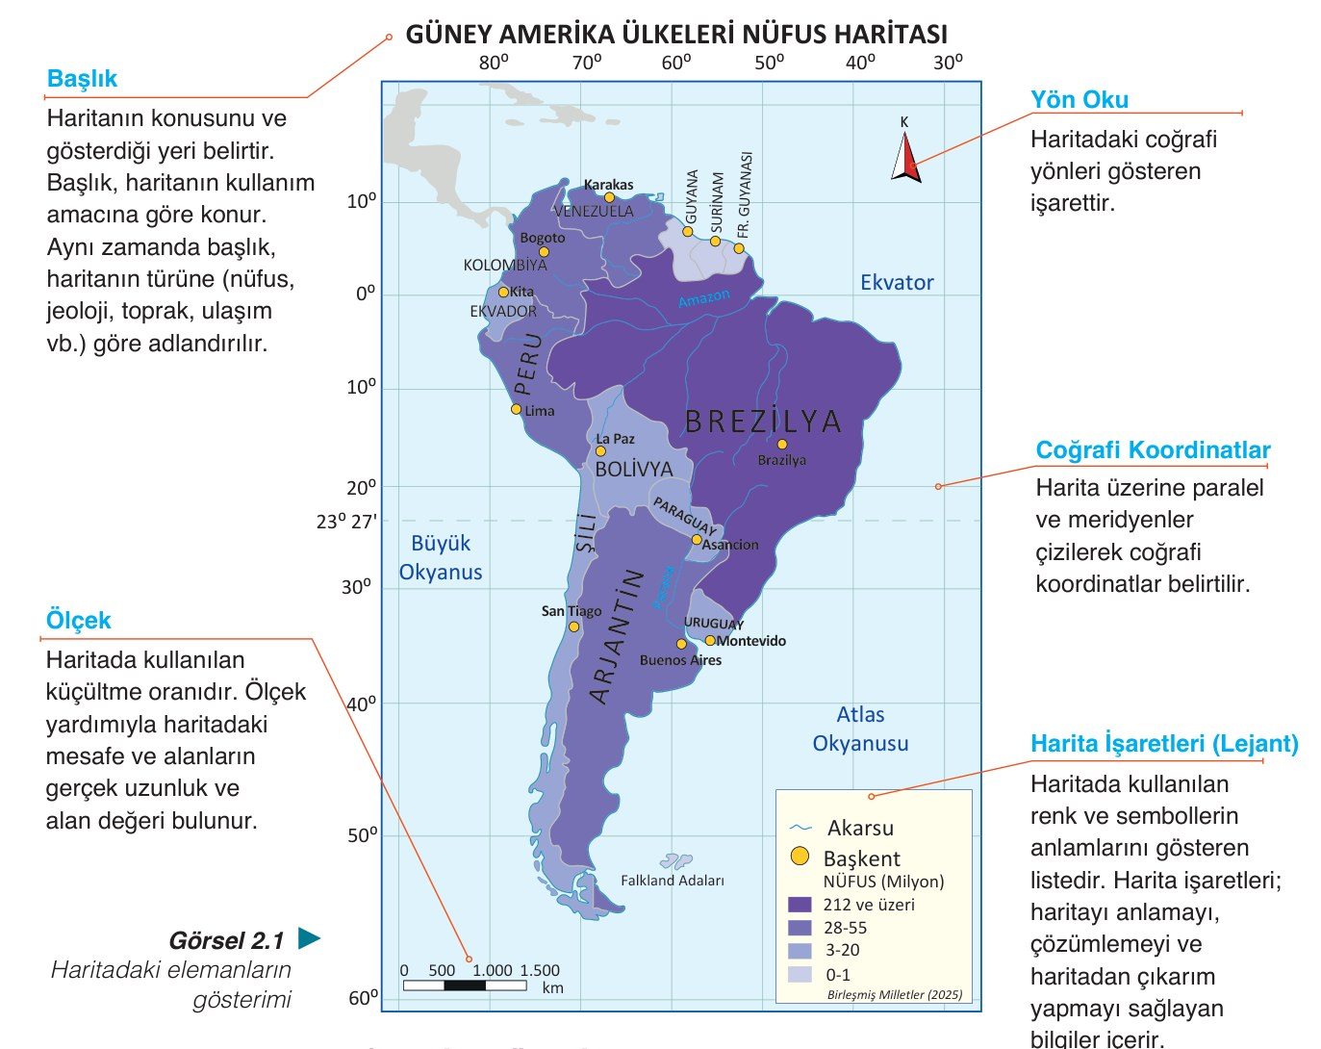
Bu haritayı okuyalım — cevap
ÖRNEK CEVAP
Haritadaki başlıca elemanlar; başlık, çerçeve, coğrafi koordinatlar, harita işaretleri (lejant), yön oku ve ölçektir.
Haritaları okuyabilmek, diğer bir ifadeyle haritadan bilgi edinebilmek için haritanın sembolik dilini çözmek gerekir.
1 Başlık · 2 Coğrafi koordinatlar · 3 Yön oku · 4 Lejant · 5 Ölçek · ve çerçeve
9. Sınıf Coğrafya · 2. Ünite: Mekânsal Bilgi Teknolojileri
Kitap s. 36
23 / 226
Notes:
AMAÇ: Harita elemanlarının kitaptaki açıklamalı gösterimi (Görsel 2.1).
NASIL: Kitabın açıklamalı görselini gösterin; çerçevenin de bir eleman olduğunu ekleyin (kitap altı elemanı sayar: başlık, çerçeve, coğrafi koordinatlar, lejant, yön oku, ölçek).
BEKLENEN CEVAP: 1 Başlık · 2 Coğrafi koordinatlar · 3 Yön oku · 4 Lejant · 5 Ölçek; ayrıca çerçeve.
KAYNAK: Kitap s. 36 Görsel 2.1 ve 'Haritalar Nasıl Okunur?' paragrafı.
NOT: Kitabın 2026-2027 baskısındaki haritada (BM 2025 verisi) bazı başkent adları yanlış yazılmıştır: 'Kita' (Kito), 'Bogoto' (Bogota), 'San Tiago' (Santiago), 'Asancion' (Asuncion), 'Montevido' (Montevideo). Parantez içindeki yazım kitabın önceki baskısındakidir; öğrencilere doğrusunu söyleyin.

Slide 24
Harita elemanları ne işe yarar?
HARİTA ELEMANLARI
Başlık
Coğrafi koordinatlar
Yön oku
Haritanın konusunu ve gösterdiği yeri belirtir.
Harita üzerine paralel ve meridyenler çizilerek coğrafi koordinatlar belirtilir.
Haritadaki coğrafi yönleri gösteren işarettir.
Lejant (harita işaretleri)
Ölçek
Haritada kullanılan renk ve sembollerin anlamlarını gösteren listedir.
Haritada kullanılan küçültme oranıdır. Ölçek yardımıyla haritadaki mesafe ve alanların gerçek uzunluk ve alan değeri bulunur.
9. Sınıf Coğrafya · 2. Ünite: Mekânsal Bilgi Teknolojileri
Kitap s. 36
24 / 226
Notes:
AMAÇ: Beş elemanın görevini kitabın açıklamalarıyla pekiştirmek.
NASIL: Her kartı bir öğrenciye okutun; öğrenciler deftere eleman + görev olarak yazar.
KAYNAK: Kitap s. 36 Görsel 2.1 açıklamaları.

Slide 25
Bilgimizi Yoklayalım
YOKLAMA 1
Ölçek kullanılmadan yapılan kabataslak çizimlere ne ad verilir?
A
Harita
B
Kroki
C
Profil
D
Lejant
E
Projeksiyon
9. Sınıf Coğrafya · 2. Ünite: Mekânsal Bilgi Teknolojileri
Kitap s. 35
25 / 226
Notes:
AMAÇ: Ara yoklama (parmakla A-E).
KAYNAK: Kitap s. 35.

Slide 26
Bilgimizi Yoklayalım — Cevap
YOKLAMA 1
Ölçek kullanılmadan yapılan kabataslak çizimlere ne ad verilir?
A
Harita
B
Kroki
C
Profil
D
Lejant
E
Projeksiyon
Ölçek kullanılmadan yapılan kabataslak çizimler kroki olarak adlandırılır. Krokide uzunluk ve alan hesaplanamaz.
9. Sınıf Coğrafya · 2. Ünite: Mekânsal Bilgi Teknolojileri
Kitap s. 35
26 / 226
Notes:
AMAÇ: Doğru seçeneği gerekçesiyle göstermek.
SÖYLENEBİLİR: Ölçek kullanılmadan yapılan kabataslak çizimler kroki olarak adlandırılır. Krokide uzunluk ve alan hesaplanamaz.

Slide 27
Harita türleri: kullanım amacına göre
HARİTA TÜRLERİ
Haritaları birbirinden farklı kılan ilk özellik, haritanın kullanım amacı ve buna bağlı olarak içerdiği coğrafi bilgilerdir. Haritalar, kullanım amacına göre genel ve tematik olmak üzere iki gruba ayrılır.
1. Genel haritalar
2. Tematik haritalar
• Fiziki haritalar
• Siyasi haritalar
• Topoğrafya haritaları vb.
• Jeoloji haritası · Jeomorfoloji haritası
• İklim haritası · Toprak haritası
• Bitki örtüsü haritası · Nüfus haritası
• Ulaşım haritası · Turizm haritası
• Ekonomi haritası vb.
Örneğin siyasi haritalarda ülke ve il sınırları yer alırken jeomorfoloji haritalarında yer şekilleri hakkında bilgiler bulunur.
9. Sınıf Coğrafya · 2. Ünite: Mekânsal Bilgi Teknolojileri
Kitap s. 36
27 / 226
Notes:
AMAÇ: Haritaları kullanım amacına göre genel ve tematik olarak sınıflandırmak.
SÜRE: Harita türleri: 8 dk.
NASIL: Şemayı okutun; 'Siyasi haritada ne var, jeomorfoloji haritasında ne var?' sorusuyla kitabın örneğini açın. Atlas açtırırken: atlas, haritaların bir araya getirildiği kitaptır; içinde hem genel hem tematik haritalar bulunur — sayfadaki haritanın türü başlık ve lejanttan anlaşılır.
BEKLENEN CEVAP: Siyasi haritada ülke ve il sınırları, jeomorfoloji haritasında yer şekilleri bulunur.
KAYNAK: Kitap s. 36 'a) Harita Türleri' ve Şema 2.1 (2026-2027 baskısı, basılı sayfadan teyitli).
NOT: 2026-2027 baskısında Şema 2.1 değişti: genel haritalar fiziki, siyasi ve topoğrafya haritalarıdır (önceki baskının saydığı atlas ve duvar haritası listede yok); tematik haritalar 'jeoloji haritası … ekonomi haritası' diye adlandırılır.

Slide 28
Kitabımızdaki haritalar hangi türde?
SINIFLANDIR
Kıbrıs Adası ve Çevresinin Siyasi Haritası
s. 43
genel / tematik?
Rize ilinin fiziki haritası
s. 52
genel / tematik?
Güney Amerika Ülkeleri Nüfus Haritası
s. 36
genel / tematik?
Türkiye’de mısır üretiminin dağılışı
s. 47
genel / tematik?
Eğirdir Gölü Kirlilik (Nitrit Azotu) Haritası
s. 48
genel / tematik?
KOP İllerinde Sulanan Tarım Alanı Miktarı Haritası
s. 50
genel / tematik?
9. Sınıf Coğrafya · 2. Ünite: Mekânsal Bilgi Teknolojileri
28 / 226
Notes:
AMAÇ: Programın 'harita unsurlarından yararlanarak harita türünün belirlenmesi' ve 'sınıflandırma tablosu' önerisi (E1.4 kendine inanma).
NASIL: İkililer atlas da açar: 'Açtığınız sayfadaki harita genel mi, tematik mi? Başlık ve lejanttan nasıl anladınız?' Tahtaya iki sütunlu tablo kurulur; öğrenciler deftere geçirir.
BEKLENEN CEVAP: Siyasi ve fiziki haritalar genel; nüfus, mısır üretimi, kirlilik ve sulanan tarım alanı haritaları tematik.
KAYNAK: Haritaların adları kitabın ilgili sayfalarındaki başlıklardır; tür ayrımı s. 36 Şema 2.1'e göre.

Slide 29
Kitabımızdaki haritalar hangi türde? — örnek cevap
ÖRNEK CEVAP
Kıbrıs Adası ve Çevresinin Siyasi Haritası
s. 43
Genel (siyasi)
Rize ilinin fiziki haritası
s. 52
Genel (fiziki)
Güney Amerika Ülkeleri Nüfus Haritası
s. 36
Tematik (nüfus)
Türkiye’de mısır üretiminin dağılışı
s. 47
Tematik (ekonomi)
Eğirdir Gölü Kirlilik (Nitrit Azotu) Haritası
s. 48
Tematik (çevre)
KOP İllerinde Sulanan Tarım Alanı Miktarı Haritası
s. 50
Tematik (tarım)
9. Sınıf Coğrafya · 2. Ünite: Mekânsal Bilgi Teknolojileri
29 / 226
Notes:
AMAÇ: Programın 'harita unsurlarından yararlanarak harita türünün belirlenmesi' ve 'sınıflandırma tablosu' önerisi (E1.4 kendine inanma).
NASIL: Gerekçe her zaman başlık ve lejanttır: belirli bir konu (nüfus, üretim, kirlilik) gösteriliyorsa tematik; yeryüzünün genel görünümü, sınırlar, yer şekilleri ise genel.
BEKLENEN CEVAP: Siyasi ve fiziki haritalar genel; nüfus, mısır üretimi, kirlilik ve sulanan tarım alanı haritaları tematik.
KAYNAK: Haritaların adları kitabın ilgili sayfalarındaki başlıklardır; tür ayrımı s. 36 Şema 2.1'e göre.

Slide 30
Bilgimizi Yoklayalım
YOKLAMA 2
Aşağıdakilerden hangisi genel haritaya örnektir?
A
Jeoloji haritası
B
Nüfus haritası
C
Siyasi harita
D
İklim haritası
E
Turizm haritası
9. Sınıf Coğrafya · 2. Ünite: Mekânsal Bilgi Teknolojileri
Kitap s. 36
30 / 226
Notes:
AMAÇ: Ara yoklama (parmakla A-E).
NASIL: Soru 2026-2027 baskısının Şema 2.1'ine göre kuruldu: genel haritalar listesinde yalnız fiziki, siyasi ve topoğrafya haritaları vardır.
KAYNAK: Kitap s. 36 Şema 2.1.

Slide 31
Bilgimizi Yoklayalım — Cevap
YOKLAMA 2
Aşağıdakilerden hangisi genel haritaya örnektir?
A
Jeoloji haritası
B
Nüfus haritası
C
Siyasi harita
D
İklim haritası
E
Turizm haritası
Genel haritalar: fiziki, siyasi ve topoğrafya haritaları (Şema 2.1). Jeoloji, nüfus, iklim ve turizm haritaları belirli bir konuyu gösteren tematik haritalardır.
9. Sınıf Coğrafya · 2. Ünite: Mekânsal Bilgi Teknolojileri
Kitap s. 36
31 / 226
Notes:
AMAÇ: Doğru seçeneği gerekçesiyle göstermek.
SÖYLENEBİLİR: Genel haritalar: fiziki, siyasi ve topoğrafya haritaları (Şema 2.1). Jeoloji, nüfus, iklim ve turizm haritaları belirli bir konuyu gösteren tematik haritalardır.

Slide 32
Gruplara geçiş: görevlerimiz
8 GRUP
SÖZCÜ
YAZICI
ZAMAN VE MALZEME
HARİTA / VERİ OKUYUCU
EDİTÖR
Grubun cevabını sınıfla paylaşır.
Ortak cevabı yazar, çizimi yapar.
Süreyi izler, 2 dk kala uyarır; malzemeyi alır, teslim eder.
Haritayı, koordinatı ve tabloyu okur, gösterir.
5 kişilik grupta yazımı ve doğruluğu denetler.
8 grup · 4-5 kişi · roller her hafta döner
• Grupta “30 cm sesi” · söz hakkı isim kartıyla · farklı görüşlere saygı
9. Sınıf Coğrafya · 2. Ünite: Mekânsal Bilgi Teknolojileri
32 / 226
Notes:
AMAÇ: Grup çalışmasına geçiş: rolleri ve kuralları hatırlatmak.
SÜRE: Geçiş aşaması (ders planındaki süre).
NASIL: Ayağa kalkma molası; sıralar 4'lü adalara çevrilir, malzeme sorumluları grup zarflarını alır. Roller her hafta döner; 4 kişilik grupta ilk dört rol, 5 kişilikte editör de vardır. Malzeme sorumluları rota setini (s. 38 haritasının A3 kopyası) ve atlası alır.
KAYNAK: Ders planı (34 kişilik sınıf için grup düzeni: 6 × 4 + 2 × 5; sınıf mevcuduna göre uyarlanır).

Slide 33
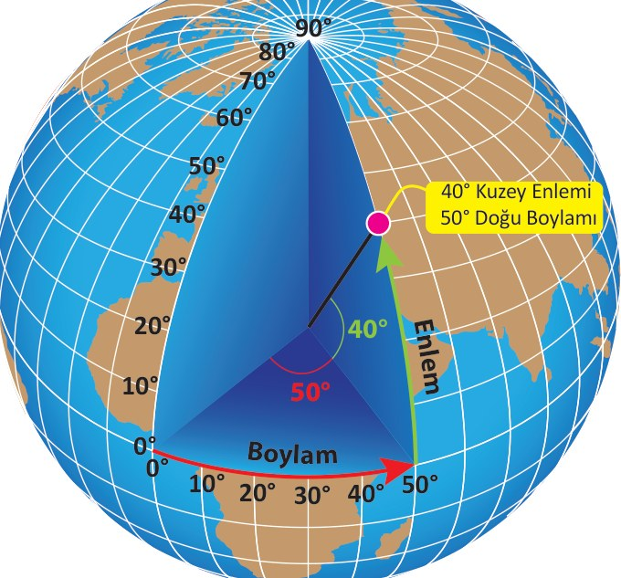
Coğrafi koordinat sistemi
KOORDİNATLAR
Dünya üzerindeki herhangi bir noktanın matematiksel olarak ifade edilmesine duyulan ihtiyaç, coğrafi koordinat sisteminin oluşturulmasıyla giderilmiştir.
COĞRAFİ KOORDİNAT SİSTEMİ
Coğrafi koordinat sistemi, Ekvator ve başlangıç meridyeni esas alınarak enlem ve boylamların kullanılmasıyla oluşturulan sistemdir.
Görsel 2.2: Enlem ve boylamın şekil üzerinde gösterimi (kitap s. 37)
9. Sınıf Coğrafya · 2. Ünite: Mekânsal Bilgi Teknolojileri
Kitap s. 37
33 / 226
Notes:
AMAÇ: Coğrafi koordinat sisteminin neden ve nasıl kurulduğunu göstermek.
SÜRE: Koordinat sistemi: 12 dk.
NASIL: Yer kürede Ekvator'u ve başlangıç meridyenini gösterin. Görsel 2.2'de açıları (40° enlem, 50° boylam) parmakla izletin; derece, dakika, saniye: 1° = 60', 1' = 60'' (Matematik bağı).
KAYNAK: Kitap s. 37 'b) Coğrafi Koordinatlar' ve Görsel 2.2.

Slide 34
Enlem ve boylam
KOORDİNATLAR
ENLEM
BOYLAM
Dünya üzerindeki bir noktanın Ekvator'a uzaklığının yerin merkeziyle yaptığı açı değerine enlem denir.
Bu açı; derece (°), dakika (') ve saniye ('') olarak ifade edilir.
Dünya üzerindeki bir noktanın başlangıç meridyenine uzaklığının yerin merkeziyle yaptığı açı değerine boylam denir.
Kuzey/güney değil, doğu/batı olarak söylenir: 26° doğu boylamı gibi.
9. Sınıf Coğrafya · 2. Ünite: Mekânsal Bilgi Teknolojileri
Kitap s. 37
34 / 226
Notes:
AMAÇ: Enlem ve boylamı tanımlamak; farkını açıkça göstermek.
NASIL: İki kartı karşılaştırın: enlem Ekvator'a, boylam başlangıç meridyenine göre uzaklıktır; ikisi de yerin merkezinde ölçülen açıdır. Öğrenciler Görsel 2.2'yi deftere çizer.
BEKLENEN CEVAP: Enlem: Ekvator'a uzaklık (kuzey/güney). Boylam: başlangıç meridyenine uzaklık (doğu/batı).
KAYNAK: Kitap s. 37 Enlem ve Boylam tanımları.

Slide 35
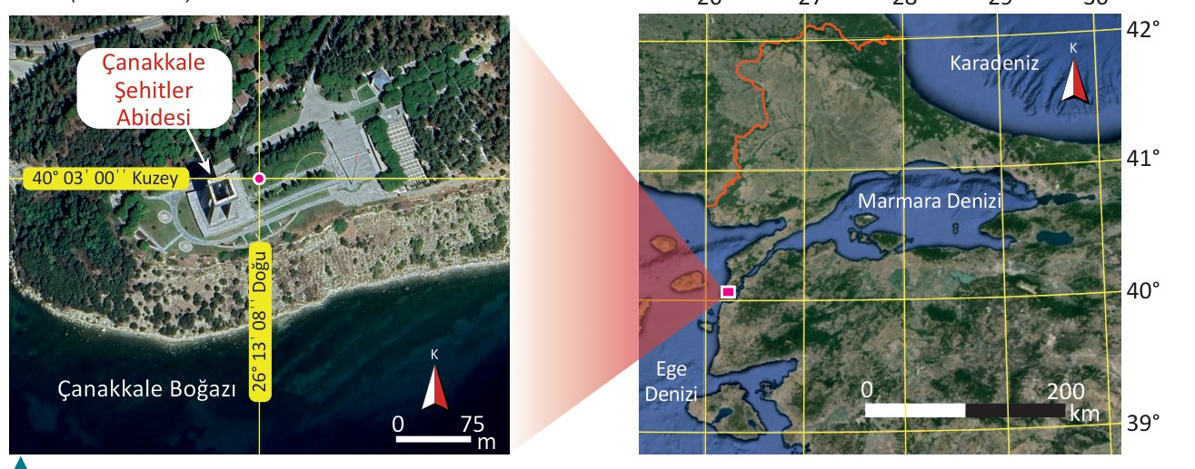
Çanakkale Şehitler Abidesi nerede?
KOORDİNATLAR
Örneğin Çanakkale Şehitler Abidesi’nin konumu, 40° 03' 00'' kuzey enlemi ile 26° 13' 08'' doğu boylamının kesiştiği nokta olarak ifade edilir.
Hangi değer Ekvator'a, hangisi başlangıç meridyenine göre uzaklığı gösterir?
9. Sınıf Coğrafya · 2. Ünite: Mekânsal Bilgi Teknolojileri
Kitap s. 37
35 / 226
Notes:
AMAÇ: Bir yerin konumunu enlem ve boylamla ifade etmek.
NASIL: Harita 2.1'i gösterin; soruyu sorun. Ardından atlas dizininde Çanakkale'yi buldurun ve duvar haritasında gösterin. Gruplar atlastan seçtikleri bir yerin enlem-boylamını yazar.
BEKLENEN CEVAP: 40° 03' 00'' kuzey enlemi Ekvator'a, 26° 13' 08'' doğu boylamı başlangıç meridyenine göre uzaklığı gösterir.
KAYNAK: Kitap s. 37 Harita 2.1.

Slide 36
Koordinatlar bugün nerede kullanılıyor?
GPS
GPS
Bir yerin coğrafi koordinatlarını, uydular aracılığıyla belirlemeye yarayan Küresel Konumlandırma Sistemi’dir.
Geçmişte askerî alanda, ulaşımda ve haritacılıkta yararlanılan koordinat sistemi; günümüzde Küresel Konumlandırma Sistemi (GPS) ile ulaşım, ekonomi, sağlık, eğitim, bilişim, mühendislik, havacılık, meteoroloji, uzay araştırmaları gibi birçok alanda kullanılır hâle gelmiştir.
Sen bugün koordinat kullandın mı? Nerede?
9. Sınıf Coğrafya · 2. Ünite: Mekânsal Bilgi Teknolojileri
Kitap s. 37
36 / 226
Notes:
AMAÇ: Koordinat sistemini GPS ve günlük hayatla bağlamak.
NASIL: Kutuyu okutun; 'Bugün koordinat kullandığınız bir an düşünün' sorusuyla bitirin. GPS 8. haftada bileşenleriyle işlenecek.
BEKLENEN CEVAP: Navigasyonla yol bulma, kargo ve taksi uygulamaları, hava durumu, deprem haritaları.
KAYNAK: Kitap s. 37 (GPS kutusu ve son paragraf).

Slide 37
Bilgimizi Yoklayalım
YOKLAMA 3
Dünya üzerindeki bir noktanın Ekvator'a uzaklığının yerin merkeziyle yaptığı açıya ne denir?
A
Boylam
B
Enlem
C
Ölçek
D
Projeksiyon
E
Saat dilimi
9. Sınıf Coğrafya · 2. Ünite: Mekânsal Bilgi Teknolojileri
Kitap s. 37
37 / 226
Notes:
AMAÇ: Ara yoklama (parmakla A-E).
KAYNAK: Kitap s. 37.

Slide 38
Bilgimizi Yoklayalım — Cevap
YOKLAMA 3
Dünya üzerindeki bir noktanın Ekvator'a uzaklığının yerin merkeziyle yaptığı açıya ne denir?
A
Boylam
B
Enlem
C
Ölçek
D
Projeksiyon
E
Saat dilimi
Dünya üzerindeki bir noktanın Ekvator'a uzaklığının yerin merkeziyle yaptığı açı değerine enlem denir. Boylam başlangıç meridyenine göre ölçülür.
9. Sınıf Coğrafya · 2. Ünite: Mekânsal Bilgi Teknolojileri
Kitap s. 37
38 / 226
Notes:
AMAÇ: Doğru seçeneği gerekçesiyle göstermek.
SÖYLENEBİLİR: Dünya üzerindeki bir noktanın Ekvator'a uzaklığının yerin merkeziyle yaptığı açı değerine enlem denir. Boylam başlangıç meridyenine göre ölçülür.

Slide 39
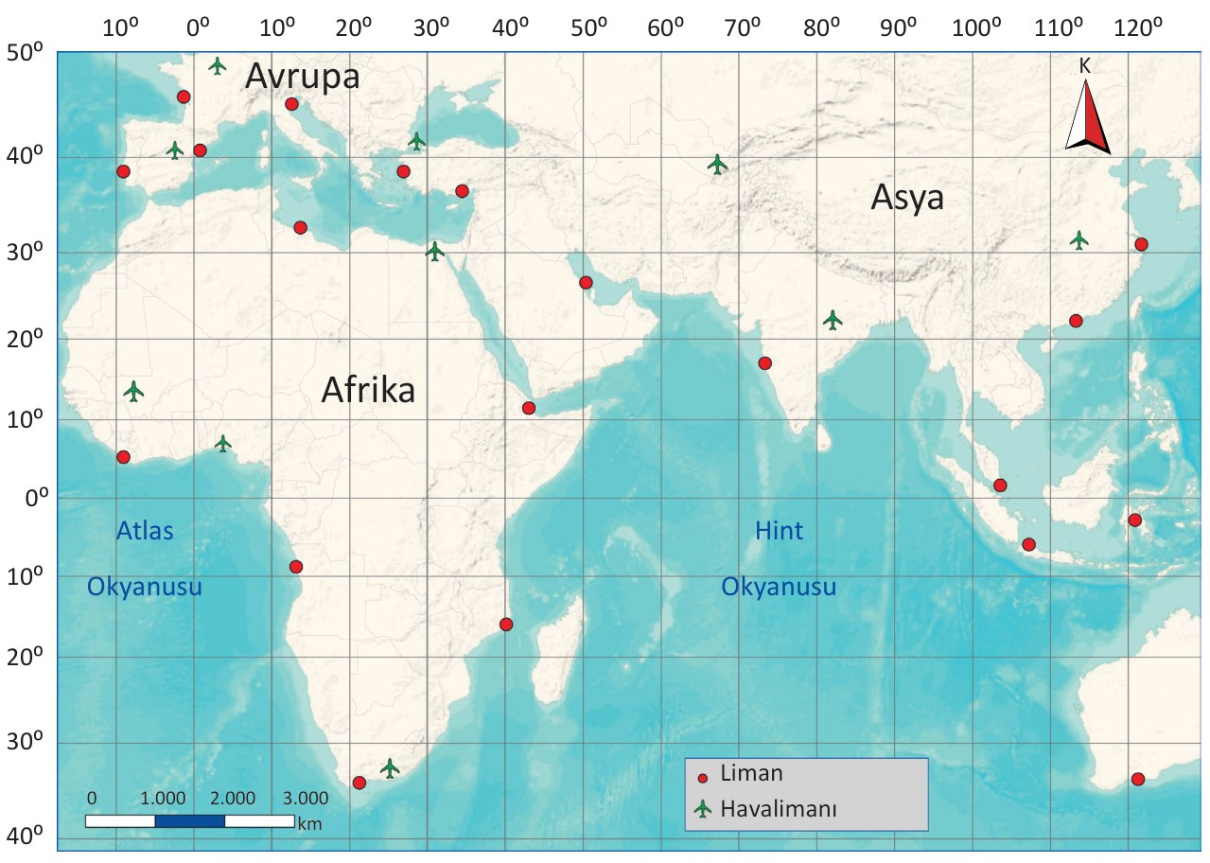
Uygulama: Rota Oluşturuyorum
UYGULAMA · 14 dk
1. Geminin kalkacağı, uğrayacağı ve varacağı limanların rotasını aşağıdaki koordinatlara göre haritaya sırasıyla çiziniz.
2. Uçağın kalkacağı, aktarma yapacağı ve ineceği havalimanlarının rotasını aşağıdaki koordinatlara göre haritaya sırasıyla çiziniz.
İpuçları
• Önce enlemi bul (kuzey-güney), sonra boylamı (doğu-batı).
• Batı boylamı 0° meridyeninin solundadır.
• Harita ağı 10 derecede birdir: dakika ve saniyeyi tahminle yerleştir.
• Liman: kırmızı nokta · Havalimanı: uçak işareti
9. Sınıf Coğrafya · 2. Ünite: Mekânsal Bilgi Teknolojileri
Kitap s. 38
39 / 226
Notes:
AMAÇ: Koordinatları haritada bulup gemi ve uçak rotası çizmek (programın 'rota gösterimi, rotanın izlenmesi veya oluşturulması' uygulaması).
SÜRE: 14 dk (grup).
NASIL: Yönergeyi okuyun. Roller: harita/veri okuyucu koordinatı okur, yazıcı çizer, sözcü doğrular, zaman sorumlusu 12 dakikayı izler. Dolaşırken takılan gruba Ekvator'u ve 0° meridyenini gösterin. Atlastan limanın bulunduğu ülkeyi de buldurun.
KAYNAK: Kitap s. 38 UYGULAMA; OGM Materyal etkileşimli kitap s. 38 'Rota Oluşturuyorum'.

Slide 40
Rota Oluşturuyorum: koordinatlar
UYGULAMA
Gemi | Enlem | Boylam
a | 30° 52' 39'' Kuzey | 122° 08' 01'' Doğu
b | 01° 16' 26'' Kuzey | 103° 48' 01'' Doğu
c | 18° 57' 00'' Kuzey | 72° 51' 42'' Doğu
ç | 11° 35' 48'' Kuzey | 43° 06' 51'' Doğu
d | 36° 48' 08'' Kuzey | 34° 38' 48'' Doğu
e | 41° 21' 04'' Kuzey | 02° 10' 12'' Doğu
f | 38° 42' 04'' Kuzey | 09° 10' 01'' Batı
Uçak | Enlem | Boylam
a | 39° 41' 49'' Kuzey | 66° 59' 27'' Doğu
b | 41° 15' 38'' Kuzey | 28° 44' 32'' Doğu
c | 06° 33' 45'' Kuzey | 03° 28' 01'' Doğu
a: kalkış · son harf: varış
• Gemi a → b → c → ç → d → e → f
• Uçak a → b → c
9. Sınıf Coğrafya · 2. Ünite: Mekânsal Bilgi Teknolojileri
Kitap s. 38
40 / 226
Notes:
AMAÇ: Kitaptaki koordinat listesini büyük ve okunur göstermek.
NASIL: Gruplar bu slayta bakarak çalışır; harita kitapta ve A3 kopyadadır.
KAYNAK: Kitap s. 38 (koordinatlar birebir).

Slide 41
Rota Oluşturuyorum — örnek cevap
ÖRNEK CEVAP
Gemi (kırmızı)
a · Şanghay (Çin)
b · Singapur
c · Mumbai (Hindistan)
ç · Cibuti
d · Mersin (Türkiye)
e · Barselona (İspanya)
f · Lizbon (Portekiz)
f
e
b
d
a
a
c
ç
c
b
Uçak (mavi, kesik)
a · Semerkant (Özbekistan)
b · İstanbul (Türkiye)
c · Lagos (Nijerya)
9. Sınıf Coğrafya · 2. Ünite: Mekânsal Bilgi Teknolojileri
Kitap s. 38
41 / 226
Notes:
AMAÇ: Gemi ve uçak rotasının örnek çizimi; noktaların bulunduğu şehirler (atlasla).
NASIL: Grupların çizimiyle karşılaştırın. Gemi rotası deniz yolundan çizilir (Malakka Boğazı, Süveyş Kanalı, Cebelitarık); öğrencinin düz çizgiyle sıra göstermesi de kabul edilir. Şehir adları kitapta yoktur: koordinatlar atlasla eşlenerek bulunur (zenginleştirme).
BEKLENEN CEVAP: Gemi: Şanghay → Singapur → Mumbai → Cibuti → Mersin → Barselona → Lizbon. Uçak: Semerkant → İstanbul → Lagos.
KAYNAK: Kitap s. 38. Noktalar, kitap haritasındaki işaretlerin koordinatlarla eşlenmesiyle yerleştirildi (her biri 6 pt'den yakın; OGM kaydı). OGM Materyal yalnız örnek çizim verir, şehir adı vermez.

Slide 42
Rotalarımız duvar haritasında
PAYLAŞIM · 6 dk
Gemi rotası
Uçak rotası
• Hangi okyanus ve denizlerden geçiyor?
• Hangi boğaz ve kanallardan geçmek zorunda?
• Hangi kıtaları birbirine bağlıyor?
• Aktarma havalimanı neden önemli olabilir?
9. Sınıf Coğrafya · 2. Ünite: Mekânsal Bilgi Teknolojileri
42 / 226
Notes:
AMAÇ: Rotaları konum-ilişki bağıyla yorumlamak (süreç bileşeni b).
SÜRE: 6 dk.
NASIL: İsim kartıyla iki grup seçin: biri gemi, biri uçak rotasını dünya siyasi duvar haritasında gösterir; diğer gruplar çizimleriyle karşılaştırır.
KAYNAK: Ders planı 4. hafta 9. aşama.

Slide 43
Rotalarımız — örnek cevap
ÖRNEK CEVAP
Gemi rotası
Doğu Çin Denizi → Güney Çin Denizi → Malakka Boğazı → Hint Okyanusu (Arap Denizi) → Aden Körfezi → Babülmendep → Kızıldeniz → Süveyş Kanalı → Akdeniz → Cebelitarık → Atlas Okyanusu
Kızıldeniz ve Akdeniz’i birbirine bağlamak için 1869 yılında Süveyş Kanalı açılmıştır.
Uçak rotası
Asya (Semerkant) → Avrupa (İstanbul) → Afrika (Lagos): üç kıtayı bağlar.
İstanbul kıtalar arasında aktarma noktasıdır — 7. haftada Türkiye'nin konumunda göreceğiz.
9. Sınıf Coğrafya · 2. Ünite: Mekânsal Bilgi Teknolojileri
43 / 226
Notes:
AMAÇ: Paylaşım sorularının örnek cevabı.
NASIL: Duvar haritasında sırayla gösterin. Süveyş Kanalı'nın Kızıldeniz ile Akdeniz'i bağladığını kitap s. 64'teki Kıbrıs metni de söyler; Türk boğazları 7. haftada işlenir.
BEKLENEN CEVAP: Gemi: Doğu Çin Denizi → Güney Çin Denizi → Malakka Boğazı → Hint Okyanusu (Arap Denizi) → Aden Körfezi → Babülmendep → Kızıldeniz → Süveyş Kanalı → Akdeniz → Cebelitarık → Atlas Okyanusu. Uçak: Asya (Semerkant) → Avrupa (İstanbul) → Afrika (Lagos).
KAYNAK: Atlas bilgisi; Süveyş Kanalı kitap s. 64 ('Kızıldeniz ve Akdeniz’i birbirine bağlamak için 1869 yılında Süveyş Kanalı açılmıştır').

Slide 44
Bugün öğrendiklerimiz
TOPARLAMA
Harita
Elemanlar
Koordinat
• küçültülmüş (ölçekli)
• kuş bakışı
• düzlem üzerine çizilmiş
• başlık · çerçeve
• coğrafi koordinatlar
• lejant · yön oku · ölçek
• enlem: Ekvator'a göre
• boylam: başlangıç meridyenine göre
• GPS uydularla belirler
9. Sınıf Coğrafya · 2. Ünite: Mekânsal Bilgi Teknolojileri
44 / 226
Notes:
AMAÇ: Üç cümlelik özet.
SÜRE: Toparlama, çıkış kartı ve ev çalışması: 8 dk.
NASIL: Her kartı bir öğrenciye tamamlatın, sonra çıkış kartına geçin.
KAYNAK: Kitap s. 35-37.

Slide 45
Çıkış Kartı
4. HAFTA
Çıkmadan önce kâğıdına yaz:
Bir haritanın başlıca elemanlarını yaz.
1
Ölçek kullanılmadan yapılan kabataslak çizime ne denir; üzerinde ne yapılamaz?
2
'40° 03' 00'' kuzey enlemi – 26° 13' 08'' doğu boylamı' ifadesinde hangi değer Ekvator'a, hangisi başlangıç meridyenine göre uzaklığı gösterir?
3
9. Sınıf Coğrafya · 2. Ünite: Mekânsal Bilgi Teknolojileri
Kitap s. 35-37
45 / 226
Notes:
AMAÇ: Haftanın üç çıkış sorusu (ders planı).
NASIL: 4 dakika; yazıcılar toplar. Kartlar P2 katılım gözlemine işlenir.
BEKLENEN CEVAP: 1) Başlık, çerçeve, coğrafi koordinatlar, harita işaretleri (lejant), yön oku, ölçek. 2) Kroki; uzunluk ve alan hesaplanamaz. 3) 40° kuzey enlemi Ekvator'a, 26° doğu boylamı başlangıç meridyenine göre.
KAYNAK: Ders planı 4. hafta ölçme bölümü.

Slide 46
Bu hafta evde
4. HAFTA
ÇK
Çalışma kâğıdı Bölüm 1: harita, elemanlar, türler ve koordinat soruları (1-4).
Defter
Kitap s. 35, Konuya Başlarken 1. soru: tarih boyunca haritaya neden ihtiyaç duyuldu? Üç madde.
Oku
Kitap s. 39: 'Yerel Saat' ve 'Ulusal (Ortak) Saat' metinleri.
Getir
Atlas (ikili başına bir).
9. Sınıf Coğrafya · 2. Ünite: Mekânsal Bilgi Teknolojileri
46 / 226
Notes:
AMAÇ: Ev çalışmasını duyurmak.
NASIL: Tahtaya da yazın. MEBİ/EBA tekrarına erişimi olmayan öğrenci okul laboratuvarını ders dışı saatte kullanır; telefon gerekmez.
KAYNAK: Ders planı 4. hafta ev çalışması.

Slide 47
Kaynaklar ve Haklar
KAYNAKÇA
Ders kitabı. Coğrafya 9. Sınıf Ders Kitabı (Ortaöğretim), 2026-2027 baskısı. Yazarlar: Dr. Gülten İçel, Alper Soyatlar, Beyhan Polat, Bülent Akça, Cem Erdebil, Kenan Türkez, Mehmet Ekici, Mutlu Karakoç, Nihal Öztürk, Nurullah Balşen, Orhan Ekin, Ramazan Bıçaklı, Raşit Düzgün, Soner Cırık, Tuba Dirim. Millî Eğitim Bakanlığı Yayınları No 9606 · Ders Kitapları Dizisi No 2027 · Devlet Kitapları, 2026 · ISBN 978-975-11-8046-9. Slaytlardaki “Kitap s. …” etiketleri bu baskının sayfalarıdır.
Öğretim programı ve etkinlikler. Coğrafya dersi öğretim programı (2026 nüshası): Talim ve Terbiye Kurulunun 23.05.2024 tarihli ve 20 sayılı kararıyla kabul edilen, 13.05.2026 tarihli ve 53 sayılı kararıyla güncellenen program. Etkinliklerin bir bölümü MEB Ortaöğretim Genel Müdürlüğünün OGM Materyal platformundaki etkileşimli etkinliklerle paralel kurulmuştur.
Haklar ve lisans. Ders kitabından ve OGM Materyal'den alınan metin, soru ve görsellerin hakları Millî Eğitim Bakanlığına aittir; eğitim ve öğretim amacıyla, kaynak gösterilerek alıntılanmıştır (5846 sayılı Fikir ve Sanat Eserleri Kanunu md. 34). Sunumun tasarımı, ders akışı, etkinlik kurgusu, örnek cevaplar ve öğretmen notları okulapp.org'un özgün katkısıdır; yalnız bu katkılar CC BY 4.0 lisansıyla paylaşılır. Resmî bir Bakanlık materyali değildir.
9. Sınıf Coğrafya · 2. Ünite: Mekânsal Bilgi Teknolojileri
okulapp.org/cografya · sürüm 2026.10
Notes:
AMAÇ: Kaynak gösterimi — 5846 sayılı Kanun md. 34 eğitim amaçlı seçme ve toplama eserlerde eserin ve eser sahibinin adının belirtilmesini ister. Derste gösterilmesi gerekmez; dosyayı paylaşırken bu slaytı silmeyin.

